Slide 1


Slide 2
CHƯƠNG 7. ĐỊNH LÍ THALÈS
Bài 3: TÍNH CHẤT ĐƯỜNG PHÂN GIÁC
CỦA TAM GIÁC
(Tiết 1)
Notes:
COVER PAGE

Slide 3

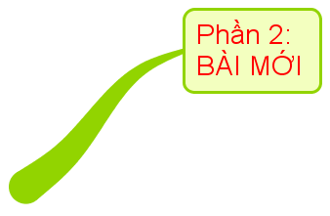

PHẦN 1
KHỞI ĐỘNG
CẤU TRÚC BÀI HỌC
PHẦN 2
HÌNH THÀNH KIẾN THỨC
PHẦN 3
LUYỆN TẬP

Slide 4
Khởi động

Slide 5
BÀI TOÁN MỞ ĐẦU
Đường phân giác AD của tam giác ABC chia cạnh đối diện BC thành hai đoạn tỉ lệ với hai đoạn thẳng nào trong hình?
Giải
Xét tam giác ABC, ta có:

Slide 6
Hình thành kiến thức

Slide 7
NHIỆM VỤ 1
Cho tam giác ABC có đường phân giác AD. Vẽ đường thẳng qua B song song với AD và cắt đường thẳng AC tại E (Hình 1) Hãy giải thích tại sao:
Tam giác BAE cân tại A

Slide 8
Giải
a) Ta có:
(AD là phân giác góc BAC)
(2 góc đồng vị, AD // EB)
Và
(2 góc so le trong, AD//EB)
⟹ Tam giác BAE cân tại A.
b) Vì AD // EB nên theo định lí Thalès, ta có:
Mà AE = AB (tam giác BAE cân tại A)

Slide 9
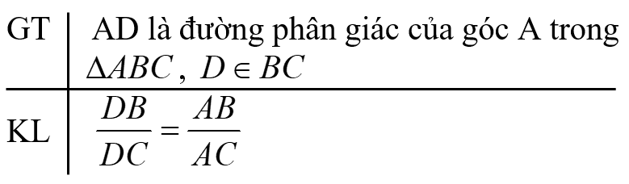
Bài 3: TÍNH CHẤT ĐƯỜNG PHÂN GIÁC CỦA TAM GIÁC
1. Tính chất đường phân giác của tam giác
Định lí: (SGK/trang 55)

Slide 10
Bài 3: TÍNH CHẤT ĐƯỜNG PHÂN GIÁC CỦA TAM GIÁC
Ví dụ 1: (SGK/trang 55)
Giải
Xét tam giác ABC, có AD là đường phân giác của góc CAB nên:

Slide 11

Luyện tập
Em hãy hoàn thành phần điền khuyết của 3 câu hỏi sau đây nhé!

Slide 12
Câu 1:
Trong tam giác ABC có AD là đường phân giác của góc A, theo tính chất đường phân giác ta có:
Đáp án:

Slide 13
Câu 2:
Tam giác MNP có MI là đường phân giác của góc M, theo tính chất đường phân giác ta có:
Đáp án:

Slide 14
Câu 3: Cho hình vẽ dưới đây
Độ dài của x là .......
x = 1,5
Đáp án:

Slide 15
GIAO VIỆC VỀ NHÀ
- Ôn lại định lí về tính chất đường phân giác của tam giác.
- Xem lại các ví dụ đã sửa.
- Chuẩn bị ôn tập Chương 7.

